Slide 1

Словарная работа на уроках русского языка с применением сетевых инструментов и ресурсов

Slide 2


Slide 3

Словари, справочники
http://online.multilex.ru - МультиЛекс Online: электронные словари онлайн
http://www.rubricon.com - Рубрикон: энциклопедии, словари, справочники
http://www.slovari.ru - Русские словари. Служба русского языка
http://www.rambler.ru/dict/ - Словари издательства "Русский язык": англо русский, русско английский, немецко- русский и русско- немецкий
http://dic.academic.ru - Словари и энциклопедии on line на Академик.ру
http://slovari.gramota.ru - Словари русского языка на портале "Грамота.ру"
http://www.glossary.ru - Служба тематических толковых словарей "Глоссарий.ру"
http://vidahl.agava.ru - Толковый словарь живого великорусского языка В.И. Даля
http://slovari.yandex.ru - Яндекс.Словари
http://www.sokr.ru - Sokr.Ru: словарь сокращений русского языка

Slide 4
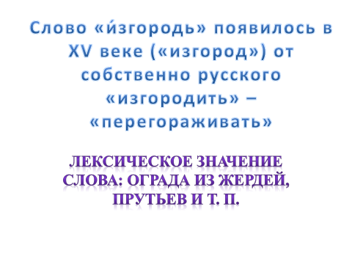

Slide 5
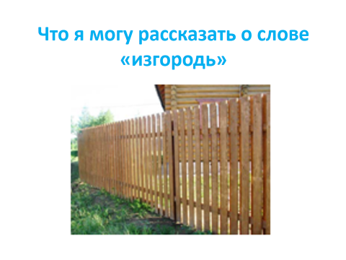
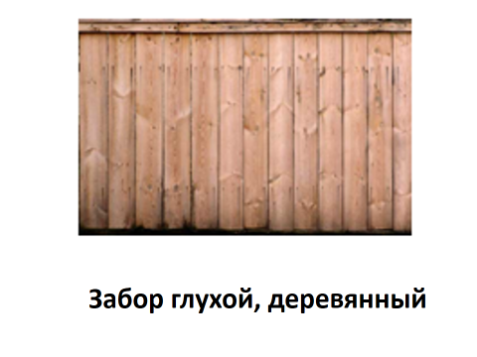

Slide 6
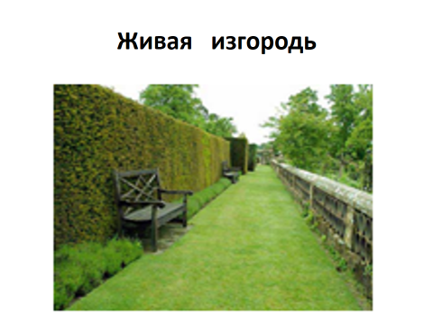
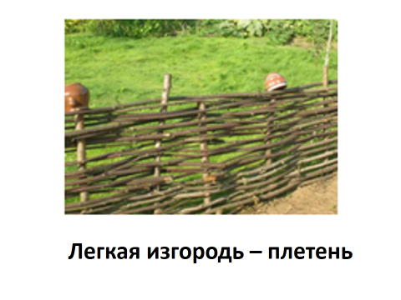
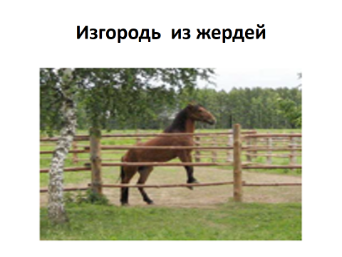

Slide 7
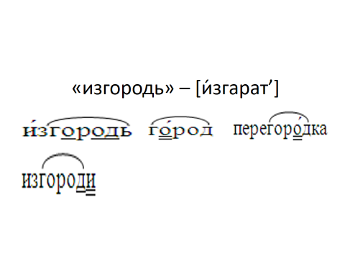

Slide 8
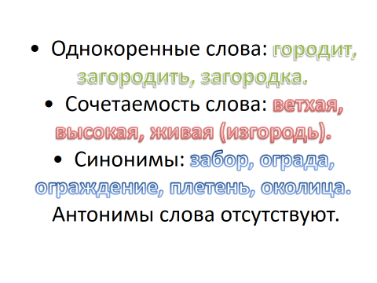

Slide 9
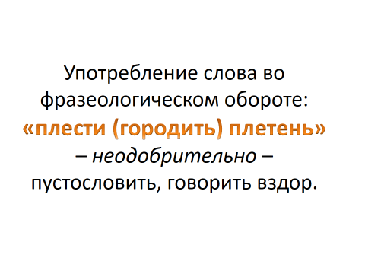

Slide 10
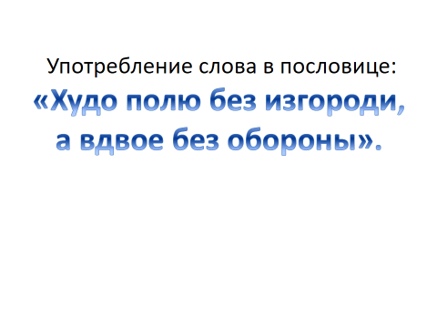

Slide 11
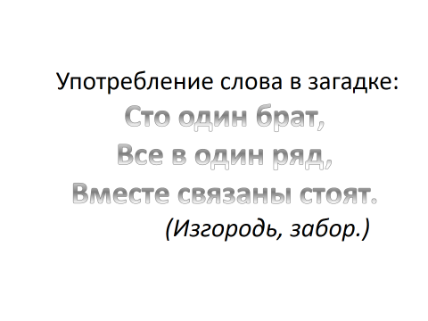

Slide 12
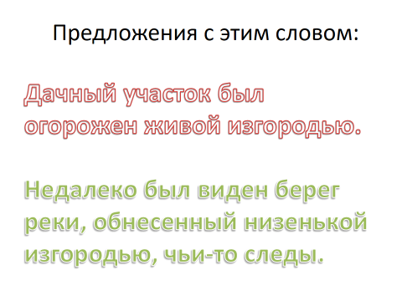

Slide 13

Отгадайте ребус:

Slide 14
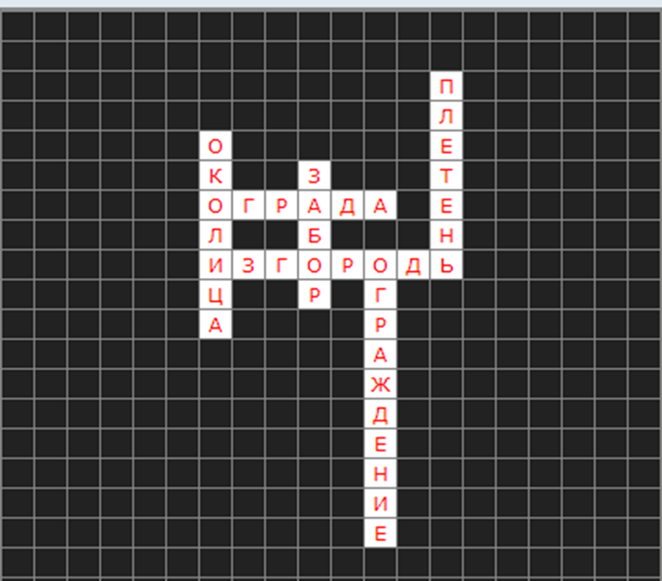
Кроссворд синонимов

Slide 15
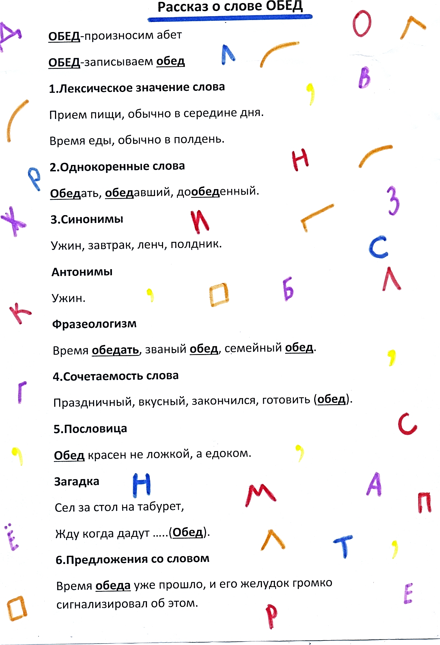
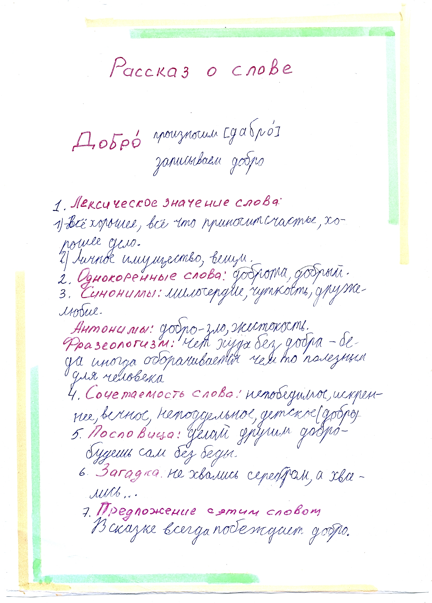

Slide 16
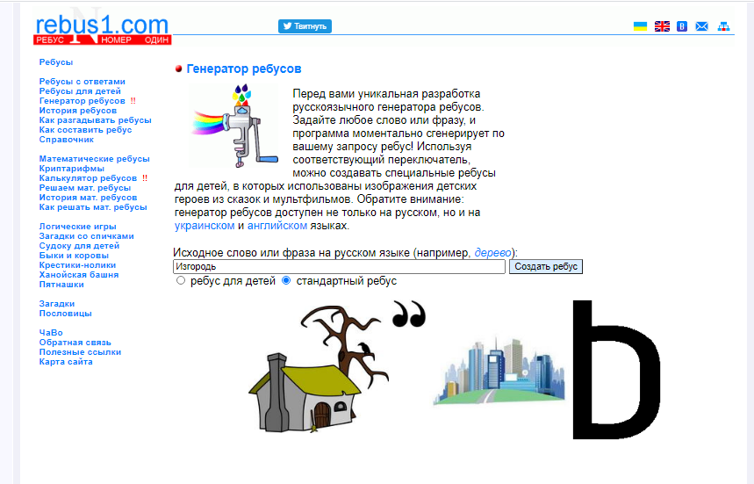

Slide 17
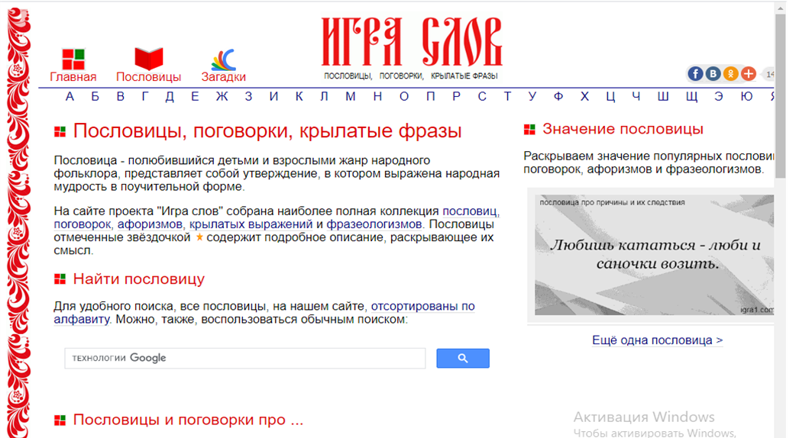

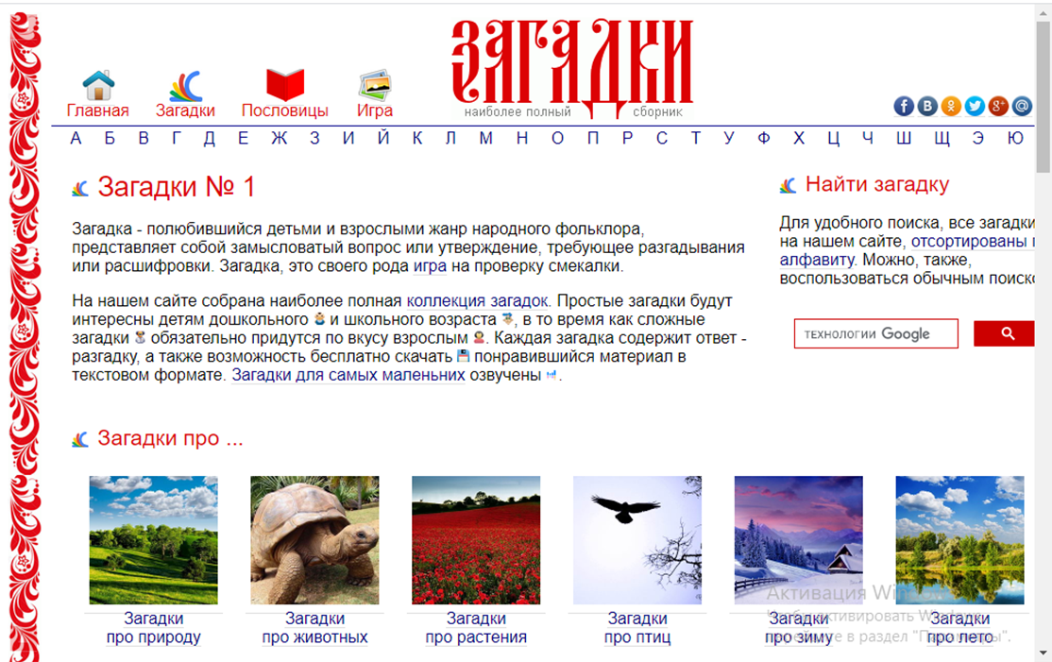


Slide 18
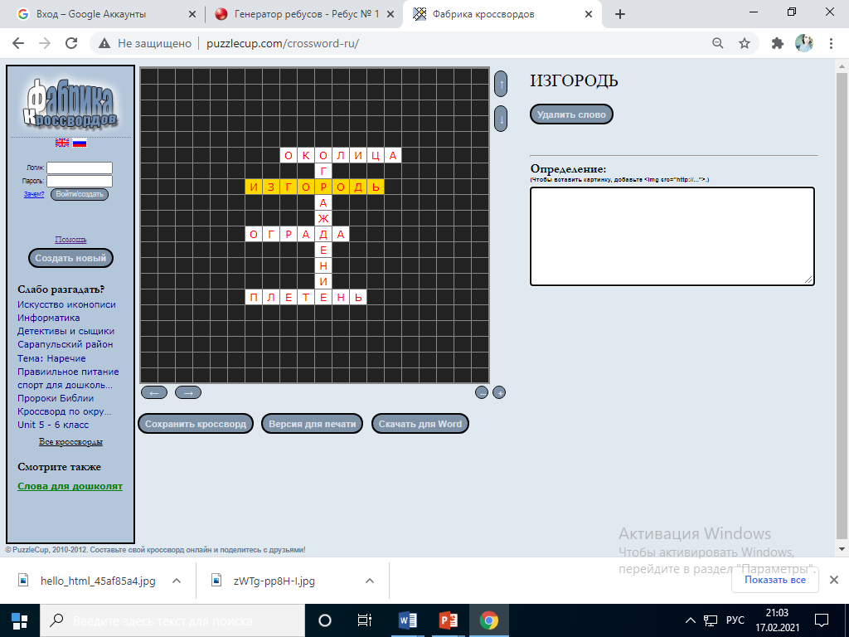
http://puzzlecup.com/crossword-ru/.

Slide 19
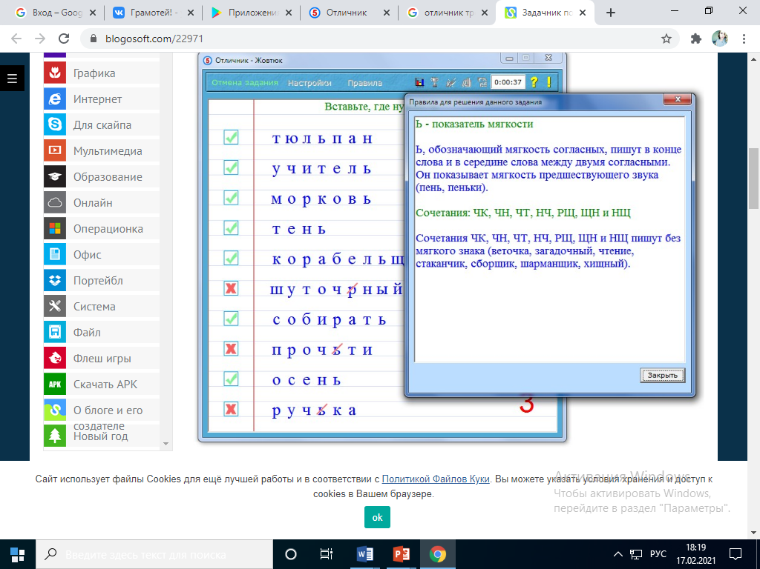

http://otlichnyk.ru/
https://play.google.com/store/apps/details?id=ru.ally

Slide 20
Тревожить душу каждого ребенка, учить его думать, размышлять, красиво и свободно выражать свои мысли.

